Slide 1

第 1 週
Python 程式設計
https://www.python.org/
官方中文版教程
https://docs.python.org/zh-tw/3.10/index.html
Thonny
Python IDE for beginners
https://thonny.org/
Learnpython
https://www.learnpython.org/
VS Code
The open source AI code editor
https://code.visualstudio.com/
Visualize code execution
https://pythontutor.com/
Google Colab
https://colab.research.google.com/?hl=zh-tw
Notes:
本週目標：能開啟 Notebook 並依序執行儲存格；能用變數、數值與字串完成計算；能根據錯誤訊息修正簡單程式
教材對照：CH01PPT 第1章；CH02PPT 第2章；CH03PPT 第3章
完整180分鐘流程見逐字講稿。

Slide 2


關於 Python
Python 是目前世界上最流行的 程式語言之一，也是相當容易入門且功能強大的程式語言。它除了可以透過簡單邏輯進行 程式設計，更具備有高效能的 資料結構處理能力。Python 簡單易懂的程式語法，結合由 C 語言建構的特性，使得 Python 能跨平台開發，也幾乎能在所有作業系統中運作。
學習腳本語言
Python 名稱的由來
在 1989 年，一位荷蘭的程式設計師吉多。范羅蘇姆 ( Guido van Rossum )，在 1989 年的聖誕節期間，花了三個月的時間，創造出一套以 ABC 程式語言為基礎，作為替代 Unix shell 和 C 語言進行系統管理的程式語言：Python。
范羅蘇姆是 BBC 電視劇 Monty Python's Flying Circus ( 蒙提派森的飛行馬戲團 ) 的愛好者，於是他就將這套程式語言命名為 Python，由於 Python 是「蟒蛇」的英文，所以在許多教學或文件中，都會使用一藍一黃的蟒蛇圖案作為 Python 的形象代表。
DINO RUN

Slide 3
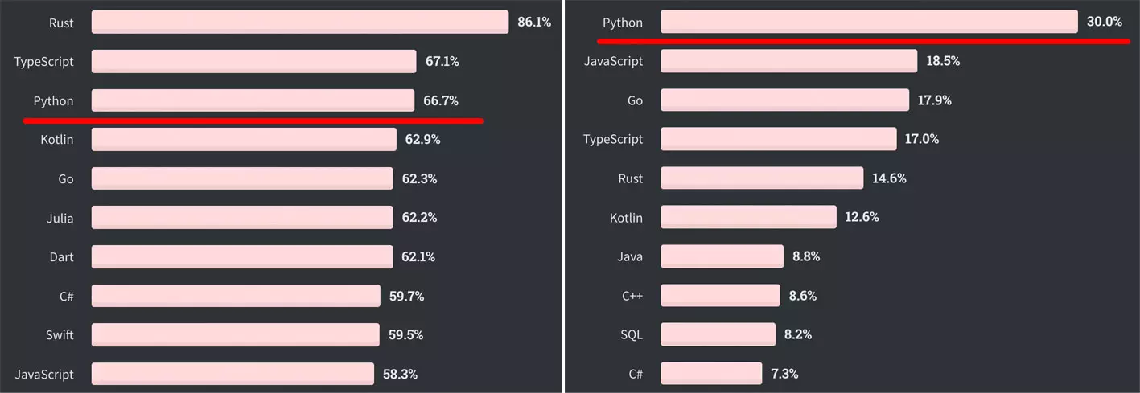
下圖是 stackoverflow.com ( 參考連結 ) 調查開發者最喜愛以及最想學的程式語言，Python 分別位居第三名和第一名
Python 可以做什麼？
Python 的應用相當廣泛，例如 Google、Youtube、IG 和 Netflix，都大量地使用了 Python，下方列出 Python 常見的應用領域：
網路爬蟲與擷取資訊
數據處理分析與視覺化應用
機器學習與人工智慧
自動化測試
網站開發
軟體開發
商業應用
多媒體應用

Slide 4

使用 Google Colab
通常在學 Python 時最難入門的，就是編輯環境的安裝，不僅要安裝 Python，還得安裝一個好用的編輯器，幸好 Google 提供了一個強大又免費的線上編輯器 Colaboratory ( 簡稱 Colab )，讓使用者可以只用瀏覽器，就能撰寫與執行 Python 程式。
關於 Google Colab
Google Colab ( Colaboratory ) 是一個在 雲端運行的編輯環境，由 Google 提供一個雲端虛擬主機，支援 Python 程式及機器學習 TensorFlow 演算法，Colab 目的在提供 教育訓練以及 教學研究，不用下載或安裝，就可直接編輯 Python，並使用 Python 的資源庫，大幅降低初學者的入門門檻，不用耗費太多時間在環境的安裝與設定。
在 Colab 裡編輯的程式碼，預設直接儲存在開發者的 Google Drive 雲端硬碟中，執行時由虛擬主機提供強大的運算能力，並不會用到本機的資源。但要如果程式閒置一段時間，會被停止並回收運算資源。
https://colab.research.google.com/notebooks/welcome.ipynb?hl=zh_tw

Slide 5
使用 Python 虛擬環境
在本機安裝 Python 或 Python 套件時，往往會遇到 電腦環境中多個版本的 Python 互相干擾的狀況，為了避免這種狀況，可以使用「Python 虛擬環境」，透過虛擬環境建置一個「乾淨」的操作環境，就可以順利的執行程式，或安裝各種函式庫或套件。
安裝 Python
如果已經安裝過 Anaconda，應該就已經順利將 Python 安裝到電腦中，如果沒有安裝過，可以前往 Python 的網站，根據自己的作業系統下載 Python 並安裝。
Python 下載：https://www.python.org/downloads/
安裝 virtualenv
建立一個資料夾，使用開啟命令提示字元進入該資料夾，輸入下方指令安裝 virtualenv。
pip install virtualenv
安裝完成後，在同樣的資料夾裡，輸入下方指令，建立虛擬環境的資料夾 ( test 為資料夾名稱 )。
virtualenv test
進入 Python 虛擬環境
離開虛擬環境
Windows：test\Scripts\activate
deactivate

Slide 6
Python 基礎範例
Python 實際應用
Python 數學範例
兩個數字的四則運算
計算多個數字的總和
費波那契數列 ( 費氏數列 )
九九乘法表
質因數分解
快速找出質數
最小公倍數 ( 多個數字 )
最大公因數 ( 多個數字 )
定時自動螢幕截圖
定LINE Notify 傳送螢幕截圖
批次重新命名檔案
讀取 PDF 內容
PDF 拆分、合併、插入、刪除、反轉
讀取 EXCEL 內容
寫入資料到 EXCEL
CSV 寫入 EXCEL
產生 QRCode ( 個性化 QRCode )
產生 BarCode ( 條碼 )
讀取電腦資訊 ( 硬碟容量、CPU、RAM...等 )
偵測電腦螢幕解析度 ( 長、寬 )
查詢電腦對內與對外 IP
查詢網站 IP、ping IP
電費試算
攝氏/華氏轉換
公分/英吋換算
判斷平年與閏年
找出不重複字元
找出中間的字元
去除中英文夾雜的空白
大樂透電腦選號
下載進度條
星號金字塔
數字金字塔
猜數字 ( 猜大猜小 )
猜數字 ( 幾 A 幾 B )
簡單時鐘 ( 世界時間 )
計算 BMI 數值
計算年紀 ( 幾歲幾個月幾天 )
產生身分證字號 ( 隨機 )
檢查身分證字號
統一發票對獎
羅馬數字轉換
Python 實用範例
Python 網路爬蟲教學
LINE BOT 教學
OpenCV 教學
AI 影像辨識教學
matplotlib 圖表教學
NumPy 教學
Tkinter 介面設計教學

Slide 7
W1-01 000–010 分鐘
課程起點與操作地圖
01
程式是明確且有順序的指令
02
本週成果是一張可重算的訂單
03
先預測，再執行，再解釋
本週作品：完成飲料訂單計算器，列出品項、杯數、總價與找零
Notes:
大家好，這門課從沒有寫過程式開始。請先想像，你要請一位不懂你的習慣的人幫你買飲料。只說買平常那杯，他很難完成；你必須交代品項、數量和付款金額。寫程式也是把工作交代清楚。今天我們要完成一張會自動重算的訂單。五週後，會把相同的拆解方法用到影像與分類。現在不用背語法，請先練習把輸入、處理和輸出分開說明。輸入是單價與杯數，處理是相乘，輸出是總價。
活動：兩人一組，用三句話說明買飲料的輸入、處理與輸出。每人打開本週實作檔。
參考答案：輸入：單價35、杯數3；處理：35乘3；輸出：105元。
教材來源：CH01PPT 第1章；CH02PPT 第2章；CH03PPT 第3章
直接引用 CH01PPT.ppt 第12頁。先辨認開始、處理與判斷符號；分支語法留待第2週。
完整程式與解答見同週Notebook。

Slide 8
W1-01 示範與練習
課程起點與操作地圖
兩人一組，用三句話說明買飲料的輸入、處理與輸出。每人打開本週實作檔。
核對重點
輸入：單價35、杯數3；處理：35乘3；輸出：105元。
Notes:
大家好，這門課從沒有寫過程式開始。請先想像，你要請一位不懂你的習慣的人幫你買飲料。只說買平常那杯，他很難完成；你必須交代品項、數量和付款金額。寫程式也是把工作交代清楚。今天我們要完成一張會自動重算的訂單。五週後，會把相同的拆解方法用到影像與分類。現在不用背語法，請先練習把輸入、處理和輸出分開說明。輸入是單價與杯數，處理是相乘，輸出是總價。
活動：兩人一組，用三句話說明買飲料的輸入、處理與輸出。每人打開本週實作檔。
參考答案：輸入：單價35、杯數3；處理：35乘3；輸出：105元。
教材來源：CH01PPT 第1章；CH02PPT 第2章；CH03PPT 第3章
直接引用 CH01PPT.ppt 第12頁。先辨認開始、處理與判斷符號；分支語法留待第2週。
完整程式與解答見同週Notebook。

Slide 9
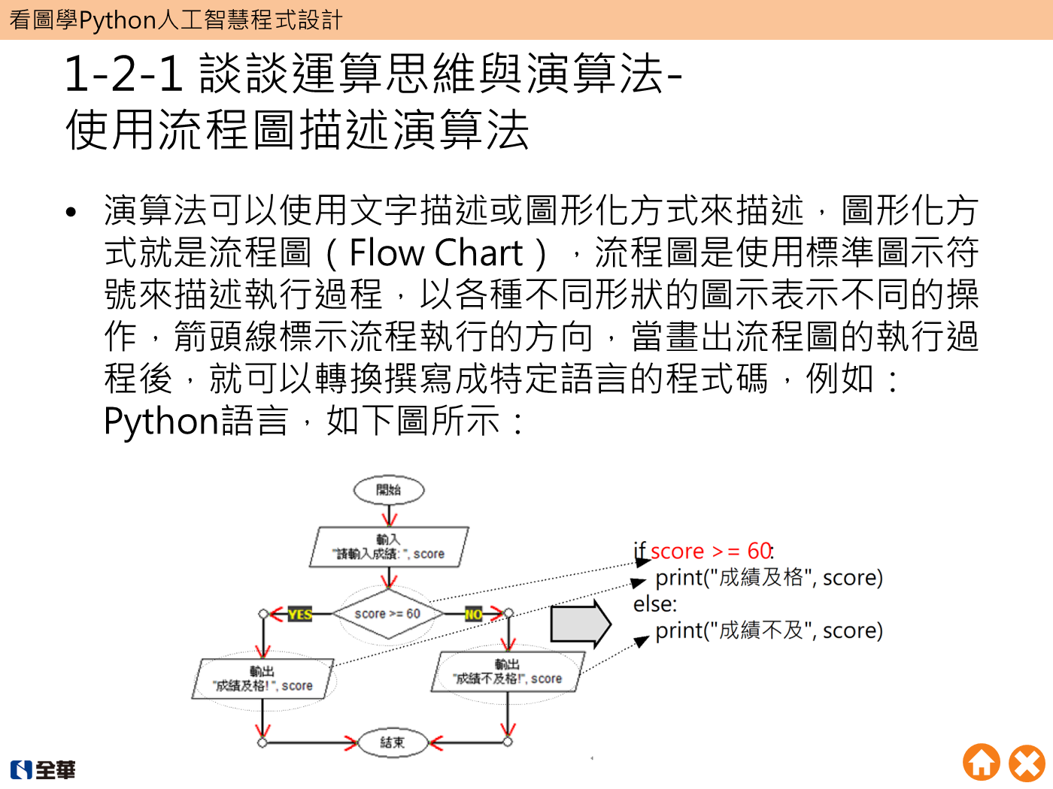
W1-01 原教材圖文對照
CH01PPT.ppt 第 12 頁
Notes:
大家好，這門課從沒有寫過程式開始。請先想像，你要請一位不懂你的習慣的人幫你買飲料。只說買平常那杯，他很難完成；你必須交代品項、數量和付款金額。寫程式也是把工作交代清楚。今天我們要完成一張會自動重算的訂單。五週後，會把相同的拆解方法用到影像與分類。現在不用背語法，請先練習把輸入、處理和輸出分開說明。輸入是單價與杯數，處理是相乘，輸出是總價。
活動：兩人一組，用三句話說明買飲料的輸入、處理與輸出。每人打開本週實作檔。
參考答案：輸入：單價35、杯數3；處理：35乘3；輸出：105元。
教材來源：CH01PPT 第1章；CH02PPT 第2章；CH03PPT 第3章
直接引用 CH01PPT.ppt 第12頁。先辨認開始、處理與判斷符號；分支語法留待第2週。
完整程式與解答見同週Notebook。

Slide 10
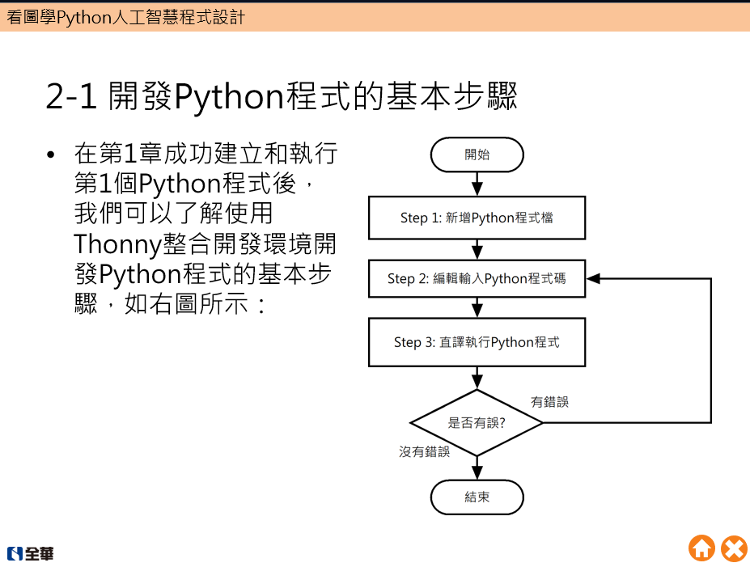
W1-01 原教材圖文對照
CH02PPT.ppt 第 2 頁
Notes:
大家好，這門課從沒有寫過程式開始。請先想像，你要請一位不懂你的習慣的人幫你買飲料。只說買平常那杯，他很難完成；你必須交代品項、數量和付款金額。寫程式也是把工作交代清楚。今天我們要完成一張會自動重算的訂單。五週後，會把相同的拆解方法用到影像與分類。現在不用背語法，請先練習把輸入、處理和輸出分開說明。輸入是單價與杯數，處理是相乘，輸出是總價。
活動：兩人一組，用三句話說明買飲料的輸入、處理與輸出。每人打開本週實作檔。
參考答案：輸入：單價35、杯數3；處理：35乘3；輸出：105元。
教材來源：CH01PPT 第1章；CH02PPT 第2章；CH03PPT 第3章
直接引用 CH01PPT.ppt 第12頁。先辨認開始、處理與判斷符號；分支語法留待第2週。
完整程式與解答見同週Notebook。

Slide 11
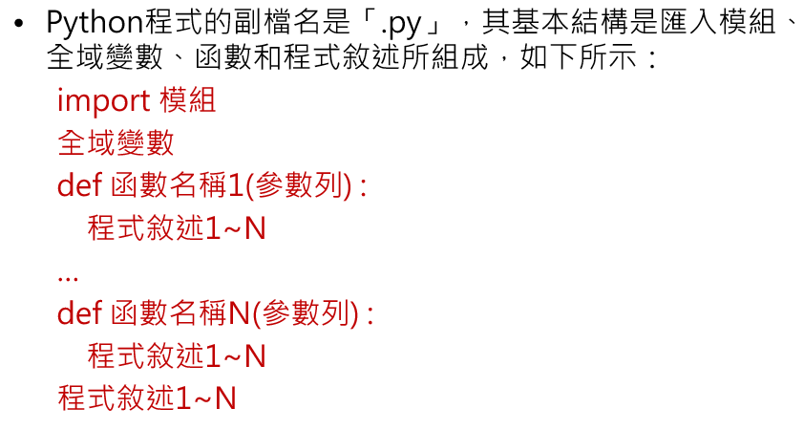
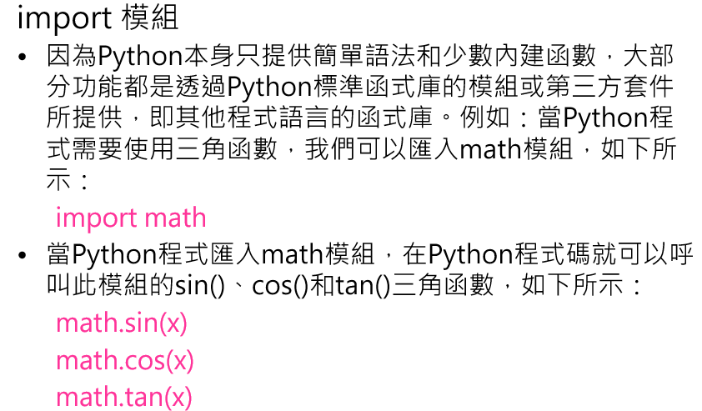
W1-02 010–025 分鐘
Google Colab 與第一個程式
01
文字格放說明，程式格放 Python
02
Shift+Enter 執行並移到下一格
03
儲存檔案與核心記憶是不同的事
本週作品：完成飲料訂單計算器，列出品項、杯數、總價與找零
Notes:
畫面中一個一個方框叫儲存格。文字格是給人看的說明，程式格是交給 Python 執行的指令。請點第一個程式格，按 Shift 加 Enter。看到問候文字就代表指令成功執行。左邊的數字代表執行次序，不一定等於畫面的排列順序。核心會暫時記住變數，關閉後可能消失，所以交作業前我們會重新啟動核心，從上到下全部執行一次。請先另存成含自己姓名的檔案，接著把問候語改成自己的名字。
活動：執行示範，修改問候語並儲存。請同桌指出程式格與輸出區的差別。
參考答案：會出現兩行文字；修改後只要重跑該格就能看到新的問候語。
教材來源：CH01PPT 第1章；CH02PPT 第2章；CH03PPT 第3章
完整程式與解答見同週Notebook。

Slide 12
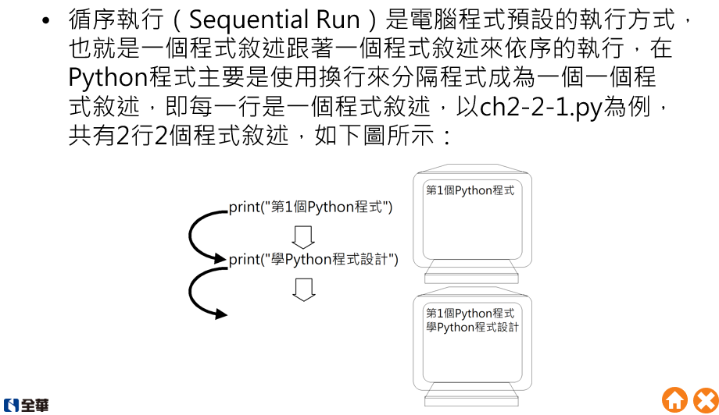
W1-02 示範與練習 程式節錄
Google Colab 與第一個程式
print("你好，Python！")
print("今天開始學寫程式")
執行示範，修改問候語並儲存。請同桌指出程式格與輸出區的差別。
完整程式與練習：Notebook W1-02
Notes:
畫面中一個一個方框叫儲存格。文字格是給人看的說明，程式格是交給 Python 執行的指令。請點第一個程式格，按 Shift 加 Enter。看到問候文字就代表指令成功執行。左邊的數字代表執行次序，不一定等於畫面的排列順序。核心會暫時記住變數，關閉後可能消失，所以交作業前我們會重新啟動核心，從上到下全部執行一次。請先另存成含自己姓名的檔案，接著把問候語改成自己的名字。
活動：執行示範，修改問候語並儲存。請同桌指出程式格與輸出區的差別。
參考答案：會出現兩行文字；修改後只要重跑該格就能看到新的問候語。
教材來源：CH01PPT 第1章；CH02PPT 第2章；CH03PPT 第3章
完整程式與解答見同週Notebook。

Slide 13
W1-03 025–045 分鐘
文字與數字
01
字串要加引號
02
數值可直接運算
03
print 可以輸出多個值
本週作品：完成飲料訂單計算器，列出品項、杯數、總價與找零
Notes:
請先不要執行，看看二加三會得到什麼。接著看引號裡的二加三，你覺得會一樣嗎？引號告訴 Python，這是一段文字，請保留它的樣子。因此第一個會算出五，第二個會顯示二加三。數字五與文字五看起來很像，但用途不同。數字可以拿來計算，文字適合拿來做姓名或商品名稱。print 的括號裡可以放數個項目，用逗號分開。請注意使用英文半形引號和括號，中文標點通常不能取代程式符號。
活動：先寫預測，再執行。新增一行，同時輸出商品名稱與數值35。
參考答案：第一行5，第二行2 + 3，第三行飲料 35。
教材來源：CH01PPT 第1章；CH02PPT 第2章；CH03PPT 第3章
完整程式與解答見同週Notebook。

Slide 14
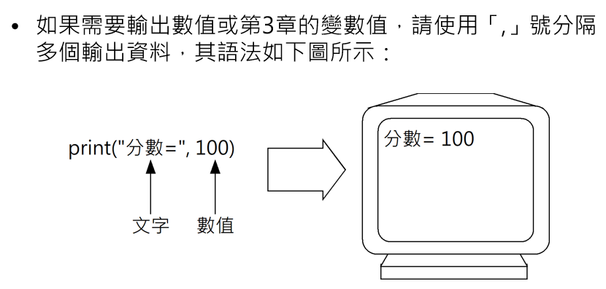
W1-03 示範與練習 程式節錄
文字與數字
print(2 + 3)
print("2 + 3")
print("飲料", 35)
先寫預測，再執行。新增一行，同時輸出商品名稱與數值35。
完整程式與練習：Notebook W1-03
Notes:
請先不要執行，看看二加三會得到什麼。接著看引號裡的二加三，你覺得會一樣嗎？引號告訴 Python，這是一段文字，請保留它的樣子。因此第一個會算出五，第二個會顯示二加三。數字五與文字五看起來很像，但用途不同。數字可以拿來計算，文字適合拿來做姓名或商品名稱。print 的括號裡可以放數個項目，用逗號分開。請注意使用英文半形引號和括號，中文標點通常不能取代程式符號。
活動：先寫預測，再執行。新增一行，同時輸出商品名稱與數值35。
參考答案：第一行5，第二行2 + 3，第三行飲料 35。
教材來源：CH01PPT 第1章；CH02PPT 第2章；CH03PPT 第3章
完整程式與解答見同週Notebook。

Slide 15
Python文字值
字串文字值
數值文字值
布林文字值
Notes:
請先不要執行，看看二加三會得到什麼。接著看引號裡的二加三，你覺得會一樣嗎？引號告訴 Python，這是一段文字，請保留它的樣子。因此第一個會算出五，第二個會顯示二加三。數字五與文字五看起來很像，但用途不同。數字可以拿來計算，文字適合拿來做姓名或商品名稱。print 的括號裡可以放數個項目，用逗號分開。請注意使用英文半形引號和括號，中文標點通常不能取代程式符號。
活動：先寫預測，再執行。新增一行，同時輸出商品名稱與數值35。
參考答案：第一行5，第二行2 + 3，第三行飲料 35。
教材來源：CH01PPT 第1章；CH02PPT 第2章；CH03PPT 第3章
完整程式與解答見同週Notebook。

Slide 16
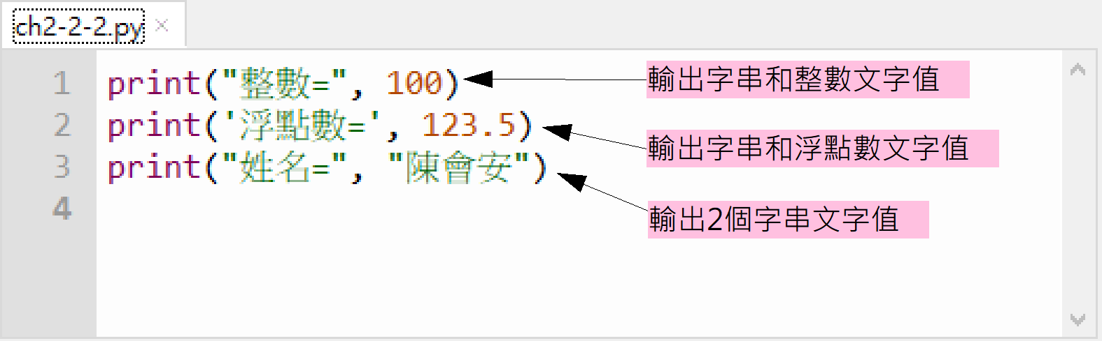
Python文字值
Python文字值（Literals、也稱字面值）或稱常數值（Constants），這是一種文字表面顯示的值，即撰寫程式碼時直接使用鍵盤輸入的值。在Python程式：ch2-2-2.py輸出的整數100、浮點數123.5和字串"陳會安"等，都是文字值，如下圖所示：

Slide 17
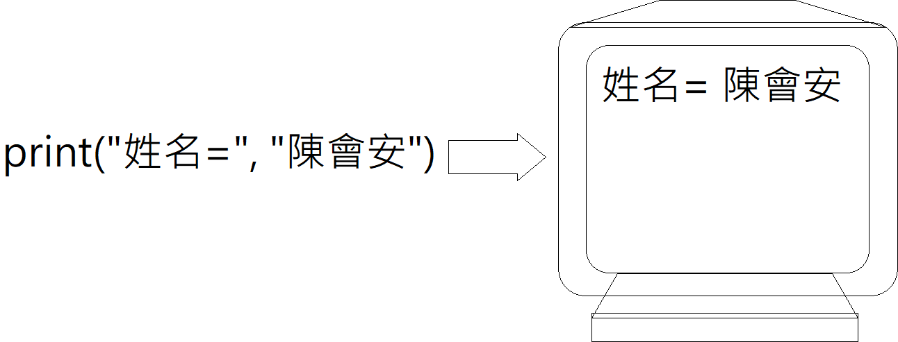
字串文字值-說明
Python字串文字值（String Literals）就是字串，字串是0或多個使用「'」單引號或「"」雙引號括起的一序列Unicode字元，如下所示：
  "學習Python語言程式設計"
  'Hello World!'

Slide 18
字串文字值
Escape逸出字元（Escape Characters）
Python提供Escape逸出字元來輸入特殊字元，這是一些使用「\」符號開頭的字元，如下表所示：
Escape逸出字元 | 說明
\b | Backspace，即Backspace鍵
\f | FF，Form feed換頁字元
\n | LF（Line Feed）換行或NL（New Line）新行字元
\r | Carriage Return，即Enter鍵
\t | 定位字元，即Tab鍵
\' | 「'」單引號
\" | 「"」雙引號
\\ | 「\」符號

Slide 19
字串文字值
使用八進位和十六進位值表示ASCII字元
ASCII字元也可以使用Escape逸出字元來表示，即「\x」字串開頭的2個十六進位數字或「\」字串開頭3個八進位數字來表示ASCII字元碼，如下所示：
  '\x61'
  '\101'
上述表示法，筆者整理如下表所示：
ASCII字元碼 | 說明
\N | N是八進位值的字元常數，例如：\040空白字元
\xN | N是十六進位值的字元常數，例如：\x20空白字元

Slide 20
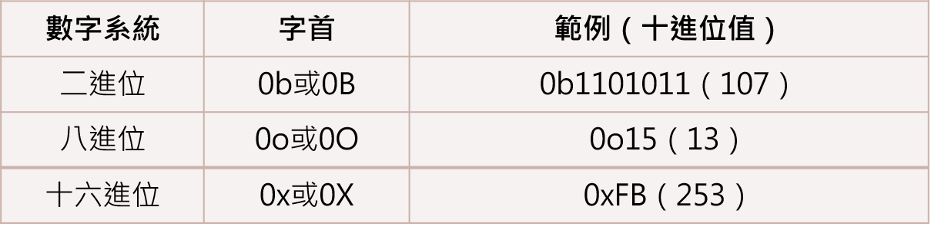
數值文字值
整數文字值
整數文字值是指資料是整數值，沒有小數點，其資料長度可以是任何長度，視記憶體空間而定。例如：一些整數文字值的範例，如下所示：
  1 100 122 56789
上述整數值是10進位值，也是我們習慣使用的數字系統，Python語言支援二進位、八進位和十六進位的數字系統，此時的數值需要加上數字系統的字首（十進位並不需要），如下表所示：

Slide 21
數值文字值
浮點數文字值
浮點數文字值是指數值資料是整數加上小數，其精確度可以到小數點下15位，基本上，整數和浮點數的差異就是小數點，5是整數；5.0是浮點數，例如：一些浮點數文字值的範例（Python程式：ch2-5-2a.py），如下所示：
  1.0
  55.22

Slide 22
布林文字值
Python語言的布林（Boolean）文字值是使用True和False關鍵字來表示（Python程式：ch2-5-3.py），如下所示：
  True
  False

Slide 23
程式敘述
Python程式是使用程式敘述（Statements）所組成，一行程式敘述如同英文的一個句子，內含多個運算式、運算子或關鍵字，這就是Python直譯器可以執行的程式碼。
程式敘述的範例
一些Python程式敘述的範例，如下所示：
  b = 10
  c = 2
  a = b * c
  print("第一個Python程式")
上述第1行和第2行程式碼是指定變數初值，第3行是指定敘述的運算式，第4行是呼叫print()函數。

Slide 24
程式敘述
「;」分號
大部分程式語言：C/C++、Java和C#等語言的「;」分號代表程式敘述的結束，告訴直譯器/編譯器已經到達程式敘述的最後，請注意！Python語言並不需要在程式敘述最後加上「;」分號，如果習慣在程式敘述最後加上「;」分號，也不會有錯誤，如下所示：
  d = 5;
在Python語言使用「;」分號的主要目的是在同一行程式碼撰寫多個程式敘述，如下所示：
  b = 10; c = 4; a = b * c

Slide 25
程式區塊
程式區塊（Blocks）是由多個程式敘述所組成，大部分程式語言是使用"{"和"}"大括號（Braces）包圍來建立程式區塊。Python語言的程式區塊是使用縮排，當多行程式敘述擁有相同數量的空白字元縮排時，就屬於同一個程式區塊，通常是使用「4」個空白字元或1個Tab鍵。
Python程式區塊是從第1個縮排的程式敘述開始，到第1個沒有縮排的程式敘述的前一行為止，如下所示：
  for i in range(1, 11):
  print(i)
  if i == 5 :
  break
  print("迴圈結束")

Slide 26
程式註解
程式註解（Comments）是程式中十分重要的部分，可以提供程式內容的進一步說明，良好的註解文字不但能夠了解程式目的，並且在程式維護上，也可以提供更多的資訊。
基本上，程式註解是給程式設計者閱讀的內容，Python直譯器在直譯原始程式碼時會忽略註解文字和多餘的空白字元。
Python語言的單行註解
Python語言的單行註解是在程式中以「#」符號開始的行，或程式行位在「#」符號後的文字內容都是註解文字，如下所示：
  # 顯示訊息
  print("第一個Python程式") # 顯示訊息

Slide 27
Python語言的多行註解
Python語言的程式註解可以跨過很多行，這是使用「"""」和「"""」符號（3個「"」符號）或「'''」和「'''」符號（3個「'」符號）括起的文字內容，例如：我們可以在Python程式開頭加上程式檔名稱的註解文字，如下所示：
  ''' Python程式:
  榴名: ch2-6.py '''
上述註解文字是位在「'''」和「'''」符號中的文字內容。使用「"""」符號的多行註解，如下所示：
  """ ---------------------------
  程式範例: ch2-6.py
  ------------------------------ """

Slide 28
太長的程式碼
Python語言的程式碼行如果太長，基於程式編排的需求，太長的程式碼並不容易閱讀，我們可以分割成多行來編排。請在程式碼該行的最後加上「\」符號（Line Splicing），將程式碼分成數行來編排，如下所示：
  sum = 1 + 2 + \
  3 + 4 + \
  5

Slide 29
W1-05 060–070 分鐘
休息與存檔
休息 10 分鐘
先儲存，再離開座位
Notes:
我們先休息十分鐘。離開座位前請儲存，不必關閉核心。若剛才有錯誤，請把出錯的格子留著，我會在休息時協助。回來後會把文字形式的數字轉成可以計算的資料。
活動：儲存檔案、伸展與休息。
參考答案：回座後找得到本週檔案。
教材來源：CH01PPT 第1章；CH02PPT 第2章；CH03PPT 第3章
完整程式與解答見同週Notebook。

Slide 31

第3章 變數、運算式與運算子
3-1 程式語言的變數
3-2 在程式使用變數
3-3 變數的資料型態和型態轉換函數
3-4 讓使用者輸入變數值
3-5 認識運算式和運算子
3-6 在程式使用運算子

Slide 32

3-1 程式語言的變數
3-1-1 認識變數
3-1-2 使用變數前的準備工作
3-1-3 Python語言的命名規則

Slide 33
3-1-1 認識變數– 說明
電腦程式在執行時常常需要記住一些資料，所以在程式語言會提供一個地方，用來記得執行時的一些資料，這個地方就是「變數」（variables）。
例如：去商店買東西時，為了比較價格，我們會記下商品價格，同樣的，程式是使用變數儲存這些執行時需記住的資料，也就是將這些值儲存至變數，當變數擁有儲存值後，就可以在需要的地方取出變數值，例如：執行數學運算和比較等。

Slide 34
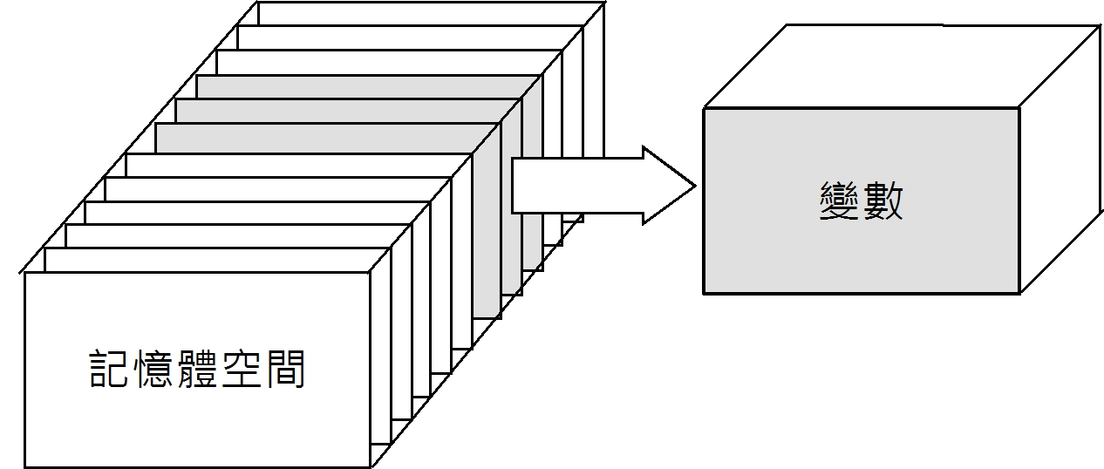
3-1-1 認識變數– 變數是儲存在哪裡
問題是，這些需記住的資料是儲存在哪裡，答案就是電腦的「記憶體」（memory），變數是一個名稱，用來代表電腦記憶體空間的一個位址，如下圖所示：

Slide 35
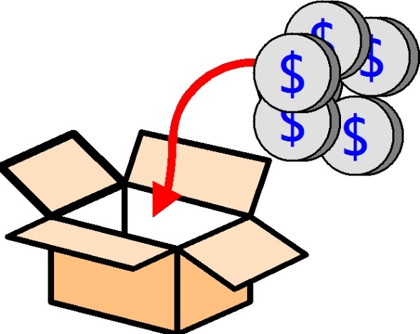
3-1-1 認識變數– 變數的基本操作
變數只有兩種操作，如下所示：
  在變數存入新值：指定變數成為一個全新值，我們並不能如同盒子一般，只取出部分金額。因為變數只能指定成一個新值，如果需要減掉一個值，其操作是先讀取變數值，在減掉後，再將變數指定成最後運算結果的新值。
  讀取變數值：取得目前變數的值，讀取變數值，並不會更改變數目前儲存的值。

Slide 36
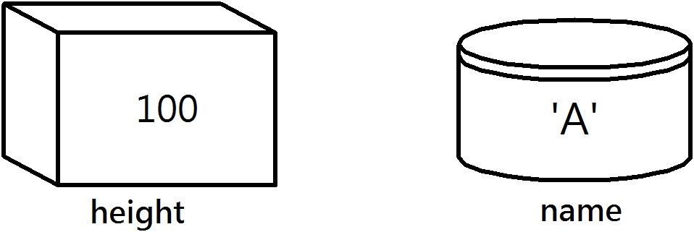
3-1-2 使用變數前的準備工作– 說明
程式語言的變數如同是一個擁有名稱的盒子，能夠暫時儲存程式執行時所需的資料，也就是記住這些資料。方形和圓柱形的兩個盒子，盒子名稱是變數名稱height和name，在盒子儲存的資料100和'A'是常數值。現在回到盒子本身，盒子形狀和尺寸決定儲存的資料種類，對比程式語言，形狀和尺寸是變數的「資料型態」（data types），如下圖所示：

Slide 37
3-1-2 使用變數前的準備工作– 內容
如果程式語言是靜態語言，例如：C/C++和Java，當變數指定資料型態後，就表示只能儲存這種型態的資料，如同圓形盒子放不進相同直徑的方形物品，我們只能放進方形盒子。Python是動態語言，變數的資料型態是可以更改的，當變數指定成其他資料型態的文字值時，變數的資料型態也會一併更改成文字值的資料型態。
所以，程式語言在使用變數前，需要2項準備工作，如下所示：
  替變數命名：即上述name和height等變數名稱。
  決定變數的資料型態：即變數儲存什麼樣的值，即整數或字串等。

Slide 38
3-1-3 Python語言的命名規則
程式設計者在程式碼自行命名的元素，稱為識別字（Identifier），例如：變數名稱，關鍵字（Keywords）是一些對直譯器/編譯器來說擁有特殊意義的名稱，在命名時，我們需要避開這些名稱。
識別字名稱（Identifier Names）是指Python語言的變數、函數、類別或其他識別字的名稱，程式設計者在撰寫程式時，需要替這些識別字命名。

Slide 39
3-1-3 Python語言的命名規則
Python語言的命名規則，如下所示：
  名稱是一個合法識別字，識別字是使用英文字母或「_」底線開頭（不可以使用數字開頭），不限長度，包含字母、數字和底線「_」字元組成的名稱。
  名稱區分英文字母大小寫，例如：total、Total和TOTAL屬於不同的識別字。
  名稱不能使用Python關鍵字，因為這些字對於直譯器擁有特殊意義。Python語言的關鍵字可以在互動環境輸入help("keywords")指令來查詢。
  有效範圍（Scope）是指在有效範圍的程式碼中名稱必須是唯一，例如：在程式中可以使用相同的變數名稱，不過變數名稱需要位在不同的範圍，詳細的範圍說明請參閱第6-6-1節。

Slide 40
3-2 在程式使用變數
3-2-1 指定和輸出變數值
3-2-2 指定成其他文字值
3-2-3 指定成其他變數值

Slide 41
3-2 在程式使用變數
Python變數不用預先宣告，當需要變數時，直接指定變數值即可，如果習慣宣告變數，可以在程式開頭將變數指定成None，None關鍵字表示變數並沒有值，如下所示：
  score = None

Slide 42
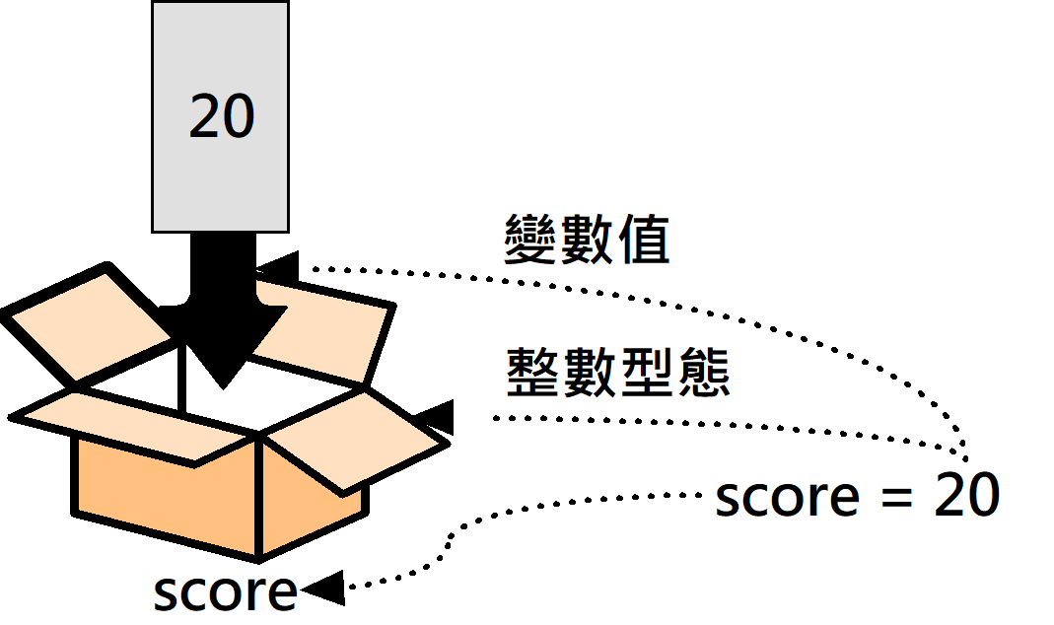
3-2-1 指定和輸出變數值
Python在使用指定敘述指定變數值，變數名稱如同是一個盒子，指定的變數值就是將值放入盒子，和決定盒子的資料型態，如下圖所示：

Slide 43
3-2-1 指定和輸出變數值
當使用「=」等號指定變數score的值20，就是將文字值20放入盒子，同時決定變數的資料型態是整數，如下所示：
  score = 20
上述程式碼指定變數score值是20，變數score因為指定文字值20，所以記得文字值20且決定是整數型態，其基本語法如下所示：
  變數 = 資料
上述「=」等號就是指定敘述，可以：
「將右邊資料的文字值指定給左邊的變數，在左邊變數儲存的值就是右邊資料的文字值。」

Slide 44
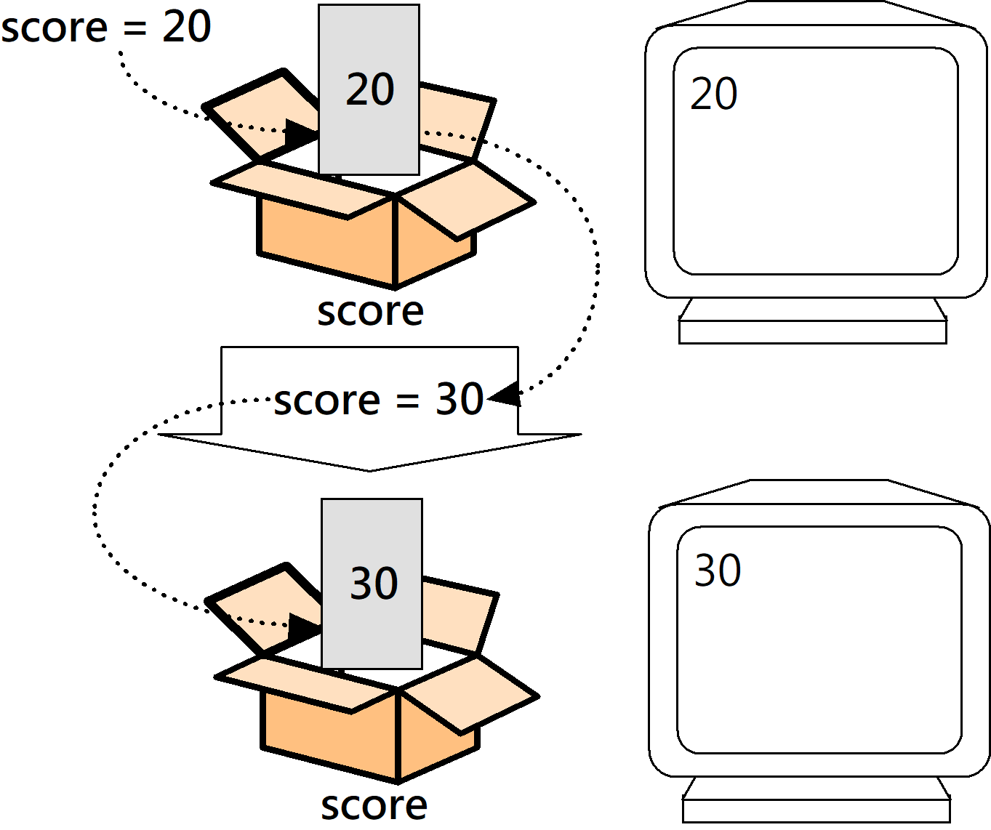
3-2-2 指定成其他文字值
變數是執行程式時暫存儲存資料的地方，當建立Python變數後，例如：變數score和指定值20後，我們可以隨時再次使用指定敘述「=」等號來更改變數值，如下所示：
  score = 30

Slide 45
3-2-2 指定成其他文字值
Python變數也可以隨時更改成其他資料型態的文字值，例如：浮點數98.5，此時不只更改score變數的值，同時更改資料型態成為浮點數，如下所示：
  score = 98.5

Slide 46
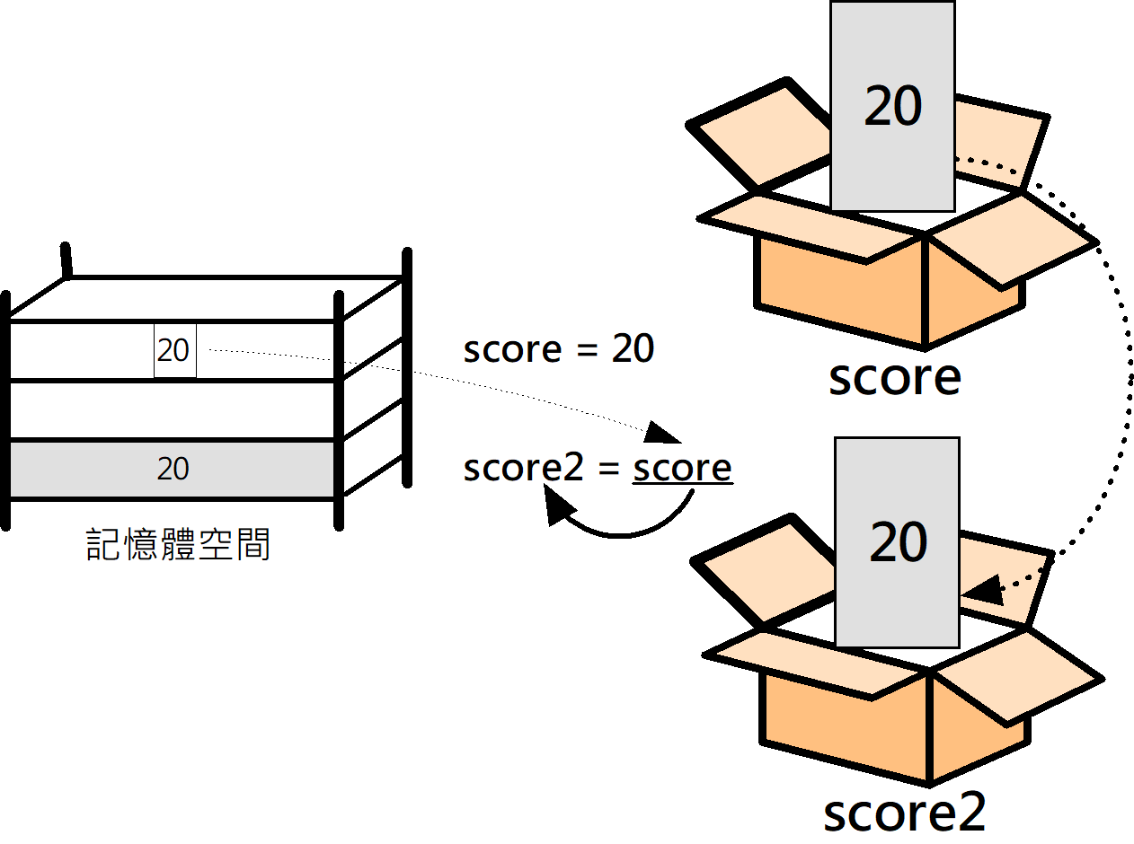
3-2-3 指定成其他變數值
變數除了可以使用指定敘述「=」等號更新成其他文字值，我們還可以將變數指定成其他變數值，就是更改成其他變數儲存的文字值，例如：在建立整數變數score的值20後，使用指定敘述來指定變數score2的值是score變數儲存的值，如下所示：
  score = 20
  score2 = score

Slide 47
3-3 變數的資料型態和型態轉換函數
3-3-1 取得變數的資料型態
3-3-2 資料型態轉換函數

Slide 48
3-3 變數的資料型態和型態轉換函數
Python變數儲存的值決定變數目前的資料型態，當指定變數的文字值時，就決定變數的資料型態，例如：在第2-5節的字串、數值和布林文字值，就是對應字串（String）、數值（Number）和布林（Boolean）資料型態。
除此之外，Python還提供多種容器型態（Contains Type），例如：串列（List）、元組（Tuple）合（Set）和字典（Dictionary），進一步字串和容器型態的說明請參閱第7章。

Slide 49
3-3-1 取得變數的資料型態
Python可以使用type()函數取得目前變數的資料型態，如下所示：
  score = 20
  print("變數score值是:", score, type(score))
上述變數score是整數，可以呼叫type(a)取得變數a資料型態的物件<class 'int'>，請注意！Python所有東西都是class類別的物件。

Slide 50
3-3-2 資料型態轉換函數
Python不會自動轉換變數/文字值的資料型態，我們需要自行使用內建型態轉換函數來轉換變數/文字值成所需的資料型態，如下表所示：
型態轉換函數 | 說明
str() | 將任何資料型態的參數轉換成字串型態
int() | 將參數轉換成整數資料型態，參數如果是字串，字串內容只能是數字，如果是浮點數，轉換成整數會損失精確度
float() | 將參數轉換成浮點數資料型態，如果是字串，字串內容只可以是數字和小數點

Slide 51
3-4 讓使用者輸入變數值
從鍵盤輸入字串資料
Python可以讓使用者以鍵盤輸入變數值，這就是第2-3-2節的主控台輸入，我們是使用input()函數讓使用者輸入字串文字值。
當變數值可以讓使用者自行使用鍵盤來輸入時，我們建立的Python程式就擁有更多的彈性，因為變數存入的值是在執行Python程式時，才讓使用者自行從鍵盤輸入，而不是撰寫Python程式碼來指定其值。

Slide 52
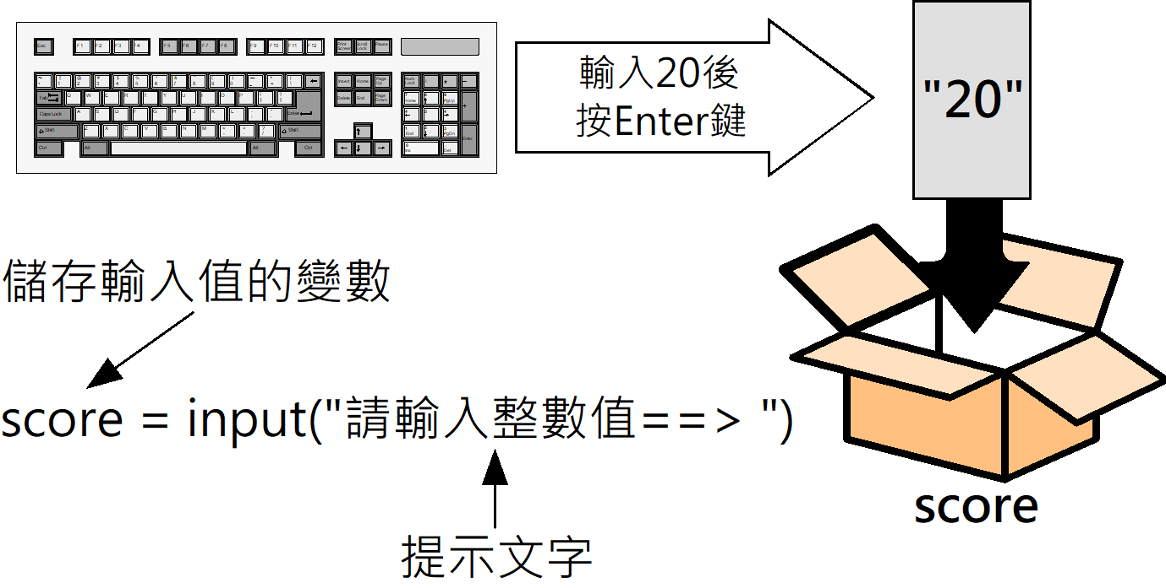
3-4 讓使用者輸入變數值
從鍵盤輸入字串資料
Python程式是呼叫input()函數來輸入字串資料型態的資料，如下所示：
  score = input("請輸入整數值==> ") # 輸入字串文字值

Slide 53
3-4 讓使用者輸入變數值
從鍵盤輸入數值資料
請注意！input()函數只能輸入字串文字值，我們需要使用第3-3-2節的int()和float()資料型態轉換函數來轉換成整數變數score2和浮點數變數score3，如下所示：
  score2 = int(score)
  score3 = float(score)

Slide 54
輸出與輸入
  print 輸出命令
      print 命令能列印指定項目的內容，語法為：
        項目1,項目2,……：print 命令可以一次列印多個項目資料，項目之間以逗號「,」分開。
        sep：分隔字元，如果列印多個項目，項目之間以分隔符號區隔，預設值為一個空白字元 (" ")。
        end：結束字元，列印完畢後自動加入的字元，預設值為換列字元 ("\n")，所以下一次執行 print 命令會列印在下一列。

Slide 55

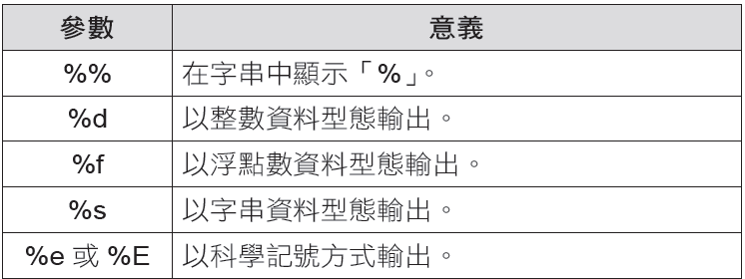
    「%」字串格式化
      print 命令支援字串格式化功能，語法為：
      常用的參數有：

Slide 56
      即以「%s」代表字串、「%d」代表整數、「%f」代表浮點數，字串格式化方式可以精確控制列印位置，讓輸出的資料整齊排列，例如：
        %5d：固定列印 5 個字元，若少於 5 位數，會在數字左方填入空白字元(若大於 5 位數則會全部列印)。
        %5s：固定列印 5 個字元，若字串少於 5 個字元，會在字串左方填入空白字元 (若大於 5 個字元則會全部列印)。
        %8.2f：固定列印 8 個字元 (含小數點)，小數固定列印 2 位數。若整數少於 5 位數 (8-3=5)，會在數字左方填入空白字元 ；若小數少於 2 位數，會在數字右方填入「0」字元。

Slide 57

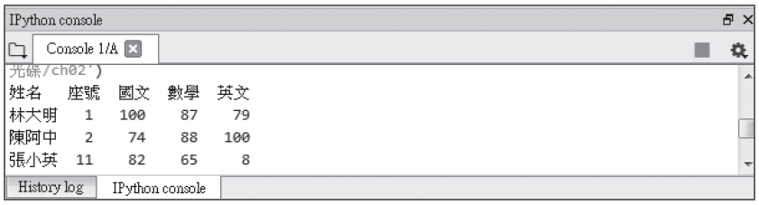
    「format」字串格式化
      字串的 format 方法也可將輸出資料格式化，以一對大括號「{}」表示參數的位置，語法為：
      一年二班有三位同學，請設計程式幫老師以 print 命令的字串格式化方式整齊列印出班級成績單。(<format.py>)
print("姓名 座號 國文 數學 英文")
print("%3s %2d %3d %3d %3d" % ("林大明", 1, 100, 87, 79))
print("%3s %2d %3d %3d %3d" % ("陳阿中", 2, 74, 88, 100))
print("%3s %2d %3d %3d %3d" % ("張小英", 11, 82, 65, 8))

Slide 58

  input 輸入命令
      input 命令的語法為：
      「提示字串」是輸出一段提示訊息，告知使用者如何輸入。輸入資料時，當使用者按下 Enter 鍵後就視為輸入結束，input 命令會將使用者輸入的資料存入變數中。
    輸入資料的型態為字串
      使用 input 命令時，使用者輸入的資料型態為字串。初學者最容易產生的錯誤是當使用者輸入數字型態的資料時，程式設計者會將其視為數值資料型態而直接進行數值運算，於是發生資料型態不符合的錯誤。

Slide 59

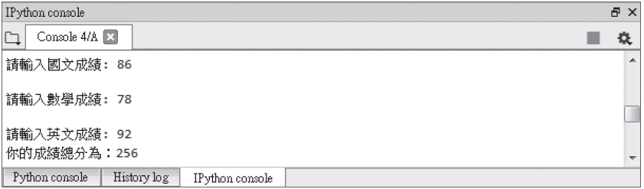
      小林剛考完第一次段考，設計程式讓小林輸入國文、英文及數學成績後為其計算成績總分。(<input.py>)
chinese = int(input("請輸入國文成績: "))
math = int(input("請輸入數學成績: "))
english = int(input("請輸入英文成績: "))
total = chinese + math + english
print("你的成績總分為：" + str(total))

Slide 60
認識運算式和運算子
關於運算式
輸出運算式的運算結果
執行不同種類運算元的運算
讓使用者輸入值來執行運算

Slide 61
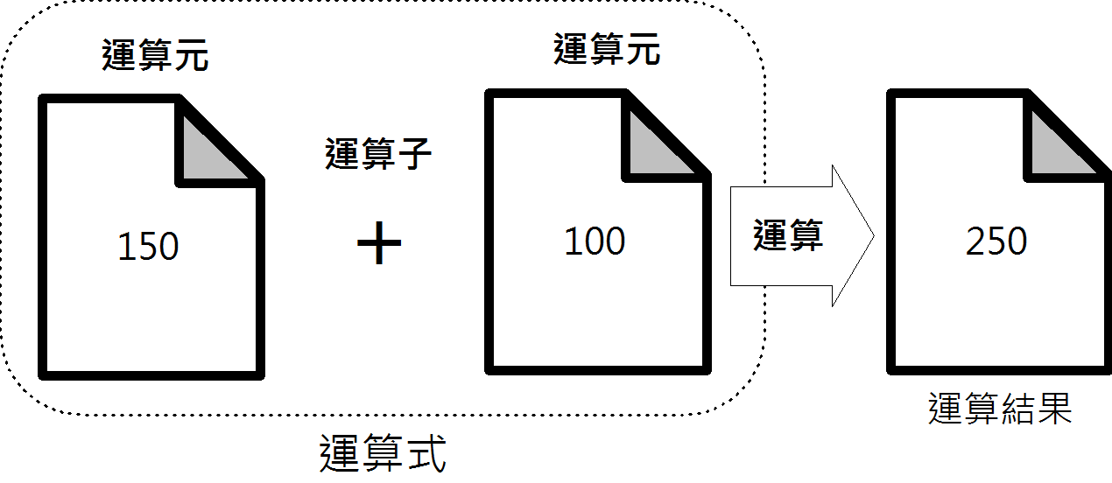
關於運算式
運算式（Expressions）是由一序列運算子（Operators）和運算元（Operands）所組成，可以在程式中執行所需的運算任務（即執行資料處理），如下圖所示：

Slide 62
關於運算式
Python運算子依運算元的個數分成二種，如下所示：
  單元運算子（Unary Operator）：只有一個運算元，例如：正號或負號，如下所示：
    -15
    +10
  二元運算子（Binary Operator）：擁有位在左右的兩個運算元，Python運算子大部分是二元運算子，如下所示：
    5 + 10
    10 - 2

Slide 63
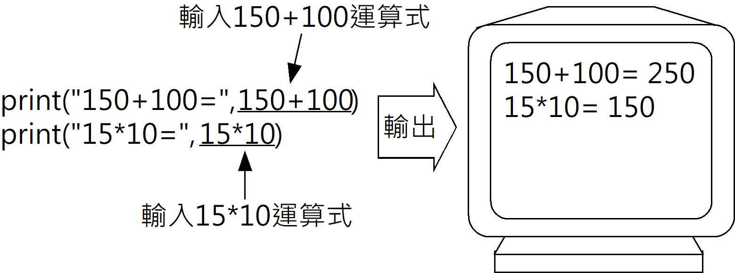
輸出運算式的運算結果
Python的print()函數可以在電腦螢幕輸出執行結果，同樣的，我們可以輸出運算式的運算結果，如下圖所示：

Slide 64
執行不同種類運算元的運算
2個運算元都是變數
Python加法運算式的2個運算元可以是2個變數，例如：計算分數的總和，如下所示：
  score1 = 56
  score2 = 67
  total = score1 + score2 # 加法運算式
上述運算式「score1+score2」的2個運算元都是變數，「total = score1+score2」運算式的意義是：
「取出變數score1儲存的值56，和取出變數score2儲存的值67後，將2個常數值相加56+67後，再將運算結果123存入變數total。」

Slide 65
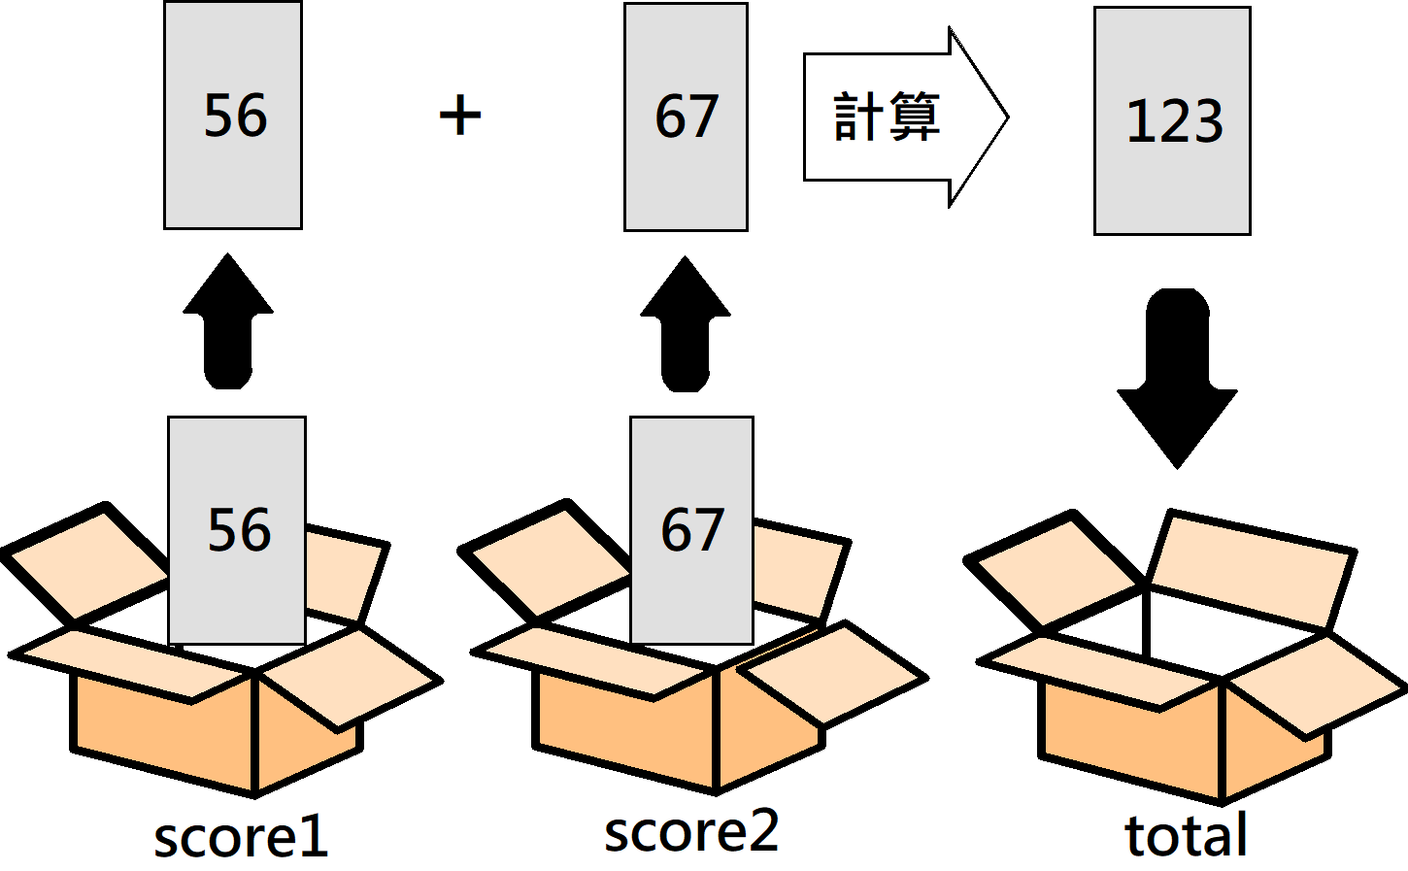
執行不同種類運算元的運算
2個運算元都是變數

Slide 66
執行不同種類運算元的運算
1個運算元是變數；1個運算元是文字值
Python加法運算式的2個運算元可以其中一個是變數；另一個是文字值，例如：調整變數score1的分數，將它加10分，如下所示：
  score1 = 56
  score1 = score1 + 10 # 加法運算式
上述運算式「score1+10」的第1個運算元是變數；第2個是文字值，「score1 = score1+10」運算式的意義是：
「取出變數score1儲存的值56，加上文字值10後，再將運算結果56+10=66存入變數score1。」

Slide 67
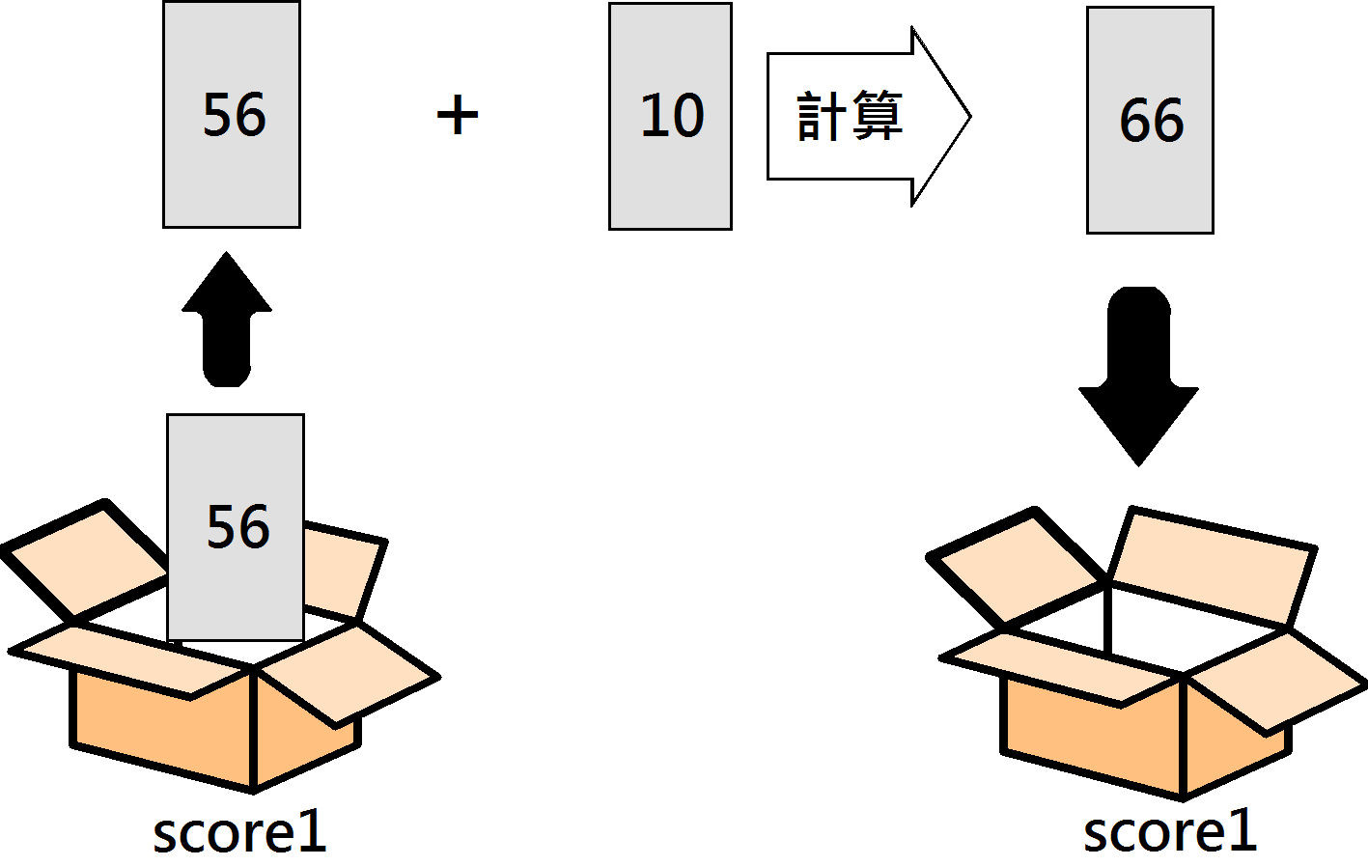
執行不同種類運算元的運算
1個運算元是變數；1個運算元是文字值

Slide 68
讓使用者輸入值來執行運算
當運算式的運算元是變數，我們只需更改變數值，就可以產生不同的運算結果，如下所示：
  total = score1 + score2 # 加法運算式
上述運算元變數score1和score2的值如果不同，total變數的運算結果就會不同，Python程式可以使用input()函數，讓使用者自行輸入變數值來執行運算，只需輸入不同值，就可以得到不同的加法運算結果。

Slide 69
在程式使用運算子
運算子的優先順序
算術運算子
指定運算子
更多的指定敘述

Slide 70
運算子的優先順序
優先順序（Precedence）
Python運算子的優先順序決定運算式中運算子的執行順序，可以讓擁有多運算子的運算式得到相同的運算結果。
當同一Python運算式使用多個運算子時，為了讓運算式能夠得到相同的運算結果，運算式是以運算子預設的優先順序來進行運算，也就是熟知的「先乘除後加減」口訣，如下所示：
  a + b * 2
上述運算式因為運算子的優先順序「*」大於「+」，所以先計算b*2後才和a相加。如果需要，在運算式可以使用括號推翻預設的運算子優先順序，例如：改變上述運算式的運算順序，先執行加法運算後，才是乘法，如下所示：
  (a + b) * 2

Slide 71
運算子的優先順序
Python運算子的優先順序
運算子 | 說明
() | 括號運算子
** | 指數運算子
~ | 位元運算子NOT
+、- | 正號、負號
*、/、//、% | 算術運算子的乘法、除法、整數除法和餘數
+、- | 算術運算子加法和減法
<<、>> | 位元運算子左移和右移
& | 位元運算子AND
^ | 位元運算子XOR
| | 位元運算子OR
in、not in、is、is not、<、<=、>、>=、<>、!=、== | 成員、識別和關係運算子小於、小於等於、大於、大於等於、不等於和等於
not | 邏輯運算子NOT
and | 邏輯運算子AND
or | 邏輯運算子OR

Slide 72
算術運算子
Python算術運算子（Arithmetic Operators）可以建立數學的算術運算式（Arithmetic Expressions），其說明如下表所示：
運算子 | 說明 | 運算式範例
- | 負號 | -7
+ | 正號 | +7
* | 乘法 | 7 * 2 = 14
/ | 除法 | 7 / 2 = 3.5
// | 整數除法 | 7 // 2 = 3
% | 餘數 | 7 % 2 = 1
+ | 加法 | 7 + 2 = 9
- | 減法 | 7 – 2 = 5
** | 指數 | 2 ** 3 = 8

Slide 73

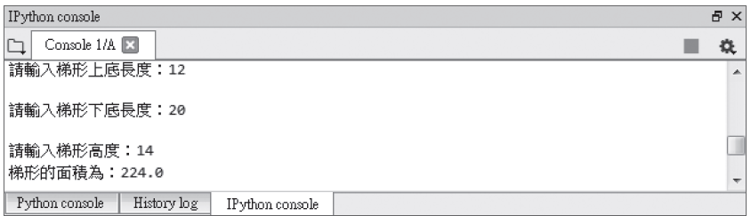
      梯形面積=(上底+下底)*高/2，阿全有一塊梯形土地，設計程式讓阿全輸入梯形土地的上底、下底及高後計算梯形面積。(<arith.py>)
top = float(input("請輸入梯形上底長度："))
bottom = float(input("請輸入梯形下底長度："))
height = float(input("請輸入梯形高度："))
area = (top + bottom) * height / 2
print("梯形的面積為：" + str(area))

Slide 74
指定運算子
指定運算式（Assignment Expressions）就是指定敘述，這是使用「=」等號指定運算子來建立運算式，請注意！這是指定或稱為指派；並沒有相等或等於的意思，其目的如下所以：
「將右邊運算元或運算式運算結果的文字值，存入位在左邊的變數。」
在指定運算子「=」等號左邊是用來指定值的變數；右邊可以是變數、文字值或運算式，在本章之前已經說明很多現成的範例。

Slide 75
指定運算子
在這一節準備說明Python指定運算式的簡化寫法，其條件如下所示：
  在指定運算子「=」等號的右邊是二元運算式，擁有2個運算元。
  在指定運算子「=」等號的左邊的變數和第1個運算元相同。
例如：滿足上述條件的指定運算式，如下所示：
  x = x + y
可以改用「+=」運算子來改寫此運算式，就是指定運算式的簡化寫法，如下所示：
  x += y

Slide 76
指定運算子
各種簡化或稱縮寫表示的指定運算式和運算子說明，如下表所示：
指定運算子 | 範例 | 相當的運算式 | 說明
= | x = y | N/A | 指定敘述
+= | x+ = y | x = x + y | 加法
-= | x -= y | x = x - y | 減法
*= | x *= y | x = x * y | 乘法
/= | x /= y | x = x / y | 除法
//= | x //= y | x = x // y | 整數除法
%= | x %= y | x = x % y | 餘數
**= | x **= y | x = x ** y | 指數

Slide 77

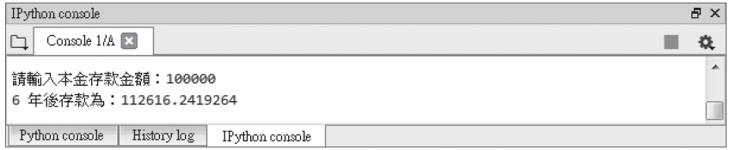
      複利公式為：本金*(1+利率)年，目前存款年利率為 2%，以複利計算。阿輝在銀行有一筆存款，設計程式讓阿輝輸入存款本金後，以複合指定運算子計算 6年後的本金。(<complex.py>)
deposit = int(input("請輸入本金存款金額："))
times = 1.02 ** 6
deposit *= times
print("6 年後存款為：" + str(deposit))

Slide 78
更多的指定敘述
多重指定敘述：ch3-6-4.py
多重指定敘述（Multiple Assignments）可以在一行指定敘述同時指定多個變數值，如下所示：
  score1 = score2 = score3 = 25
  print(score1, score2, score3)
同時指定敘述：ch3-6-4a.py
同時指定敘述（Simultaneous Assignments）的「=」等號左右邊是使用「,」逗號分隔的多個變數和值，如下所示：
  x, y = 1, 2
  print("X =", x, "Y =", y)

Slide 79
W1-04 045–060 分鐘
變數與更新
01
等號右邊先算，再交給左邊名稱
02
名稱區分大小寫
03
更新變數後要重跑依賴它的計算
本週作品：完成飲料訂單計算器，列出品項、杯數、總價與找零
Notes:
現在我們替資料取名字。price 等於三十五，表示讓 price 這個名稱指向三十五。這個等號是指定，不是在問兩邊是否相同。執行 total 等於 price 乘 quantity 時，Python 會先算右邊，再把結果交給 total。如果之後只改 price，已經算好的 total 不會自動重算。這就像紙上已經寫下的答案，你改了題目，還必須再算一次。請把單價改成四十，重跑整格，觀察總價。命名可以使用英文字母、數字與底線，但不要以數字開頭。
活動：把price改為40，quantity改為4，重新計算；說明為什麼總價變了。
參考答案：40乘4等於160。變數更新後重新執行乘法，total才得到新值。
教材來源：CH01PPT 第1章；CH02PPT 第2章；CH03PPT 第3章
直接引用 CH03PPT.ppt 第5頁。用原教材盒子圖說明讀取與指定，再提醒變數更新不會自動重算其他變數。
完整程式與解答見同週Notebook。

Slide 80
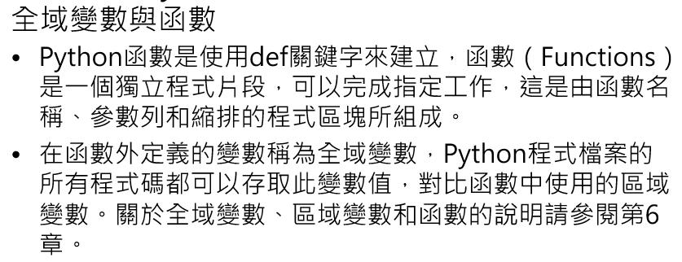
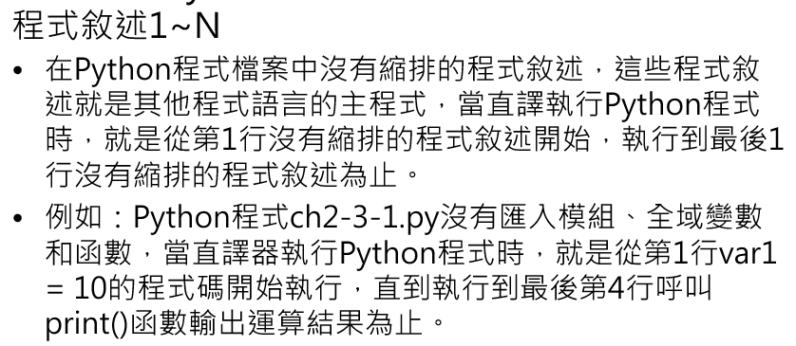
W1-04 示範與練習 程式節錄
變數與更新
price = 35
quantity = 3
total = price * quantity
print(total)
把price改為40，quantity改為4，重新計算；說明為什麼總價變了。
完整程式與練習：Notebook W1-04
Notes:
現在我們替資料取名字。price 等於三十五，表示讓 price 這個名稱指向三十五。這個等號是指定，不是在問兩邊是否相同。執行 total 等於 price 乘 quantity 時，Python 會先算右邊，再把結果交給 total。如果之後只改 price，已經算好的 total 不會自動重算。這就像紙上已經寫下的答案，你改了題目，還必須再算一次。請把單價改成四十，重跑整格，觀察總價。命名可以使用英文字母、數字與底線，但不要以數字開頭。
活動：把price改為40，quantity改為4，重新計算；說明為什麼總價變了。
參考答案：40乘4等於160。變數更新後重新執行乘法，total才得到新值。
教材來源：CH01PPT 第1章；CH02PPT 第2章；CH03PPT 第3章
直接引用 CH03PPT.ppt 第5頁。用原教材盒子圖說明讀取與指定，再提醒變數更新不會自動重算其他變數。
完整程式與解答見同週Notebook。

Slide 81
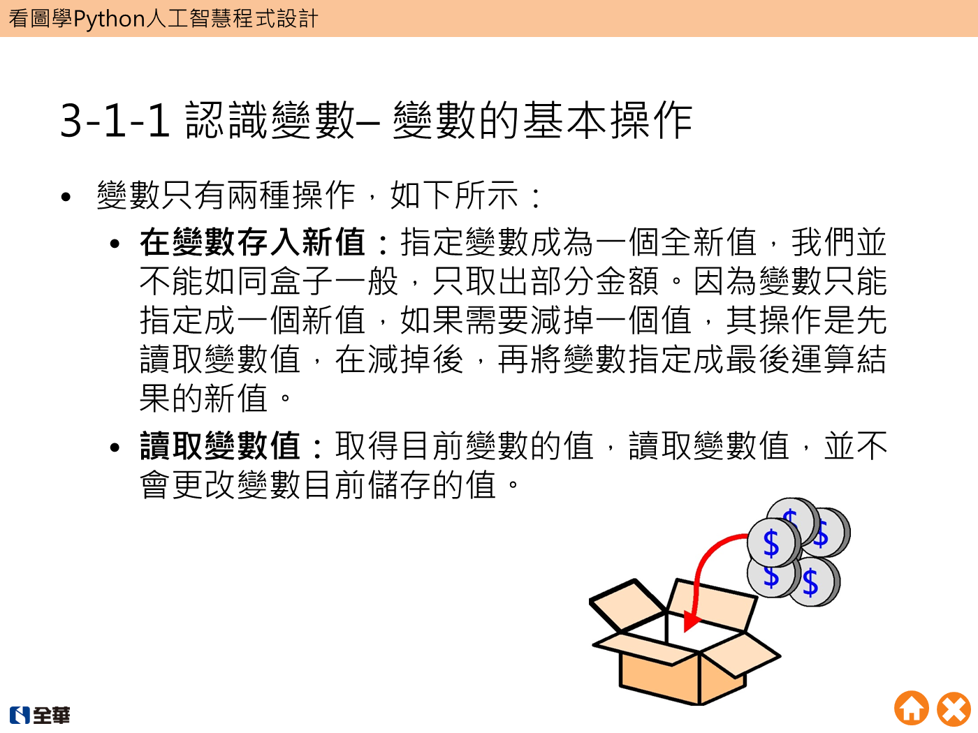
W1-04 原教材圖文對照
CH03PPT.ppt 第 5 頁
Notes:
現在我們替資料取名字。price 等於三十五，表示讓 price 這個名稱指向三十五。這個等號是指定，不是在問兩邊是否相同。執行 total 等於 price 乘 quantity 時，Python 會先算右邊，再把結果交給 total。如果之後只改 price，已經算好的 total 不會自動重算。這就像紙上已經寫下的答案，你改了題目，還必須再算一次。請把單價改成四十，重跑整格，觀察總價。命名可以使用英文字母、數字與底線，但不要以數字開頭。
活動：把price改為40，quantity改為4，重新計算；說明為什麼總價變了。
參考答案：40乘4等於160。變數更新後重新執行乘法，total才得到新值。
教材來源：CH01PPT 第1章；CH02PPT 第2章；CH03PPT 第3章
直接引用 CH03PPT.ppt 第5頁。用原教材盒子圖說明讀取與指定，再提醒變數更新不會自動重算其他變數。
完整程式與解答見同週Notebook。

Slide 82
W1-06 070–090 分鐘
資料型態與輸入
01
int 整數，float 小數，str 文字
02
input 回傳字串
03
先確認輸入格式，再轉換型態
本週作品：完成飲料訂單計算器，列出品項、杯數、總價與找零
Notes:
訂單的杯數可能來自使用者輸入。input 收到的內容一律是文字，即使你輸入的是三，也要用 int 轉成整數才能當杯數。今天主流程先用字串三模擬輸入，這樣全部執行時不會停下等待。下方另有互動輸入開關，想實際輸入的人可以打開。請看 type 的結果，它告訴我們目前是哪一種資料。小數例如三十五點五用 float。若把三杯直接交給 int，會出現 ValueError，因為它不是整數格式。現在先約定只輸入純數字，第三週會處理錯誤輸入。
活動：把文字杯數改成"4"並轉型，接著比較"3" * 2與int("3") * 2。
參考答案：前者是文字33，後者是數值6。
教材來源：CH01PPT 第1章；CH02PPT 第2章；CH03PPT 第3章
直接引用 CH03PPT.ppt 第23頁。對照int與float；本課先用文字模擬輸入，再以互動開關體驗input。
完整程式與解答見同週Notebook。

Slide 83
W1-06 示範與練習 程式節錄
資料型態與輸入
raw_quantity = "3"
quantity = int(raw_quantity)
print(type(raw_quantity).__name__, type(quantity).__name__)
print("3" * 2, int("3") * 2)
interactive = False
if interactive:
quantity = int(input("杯數（整數）："))
print(quantity)
把文字杯數改成"4"並轉型，接著比較"3" * 2與int("3") * 2。
完整程式與練習：Notebook W1-06
Notes:
訂單的杯數可能來自使用者輸入。input 收到的內容一律是文字，即使你輸入的是三，也要用 int 轉成整數才能當杯數。今天主流程先用字串三模擬輸入，這樣全部執行時不會停下等待。下方另有互動輸入開關，想實際輸入的人可以打開。請看 type 的結果，它告訴我們目前是哪一種資料。小數例如三十五點五用 float。若把三杯直接交給 int，會出現 ValueError，因為它不是整數格式。現在先約定只輸入純數字，第三週會處理錯誤輸入。
活動：把文字杯數改成"4"並轉型，接著比較"3" * 2與int("3") * 2。
參考答案：前者是文字33，後者是數值6。
教材來源：CH01PPT 第1章；CH02PPT 第2章；CH03PPT 第3章
直接引用 CH03PPT.ppt 第23頁。對照int與float；本課先用文字模擬輸入，再以互動開關體驗input。
完整程式與解答見同週Notebook。

Slide 84
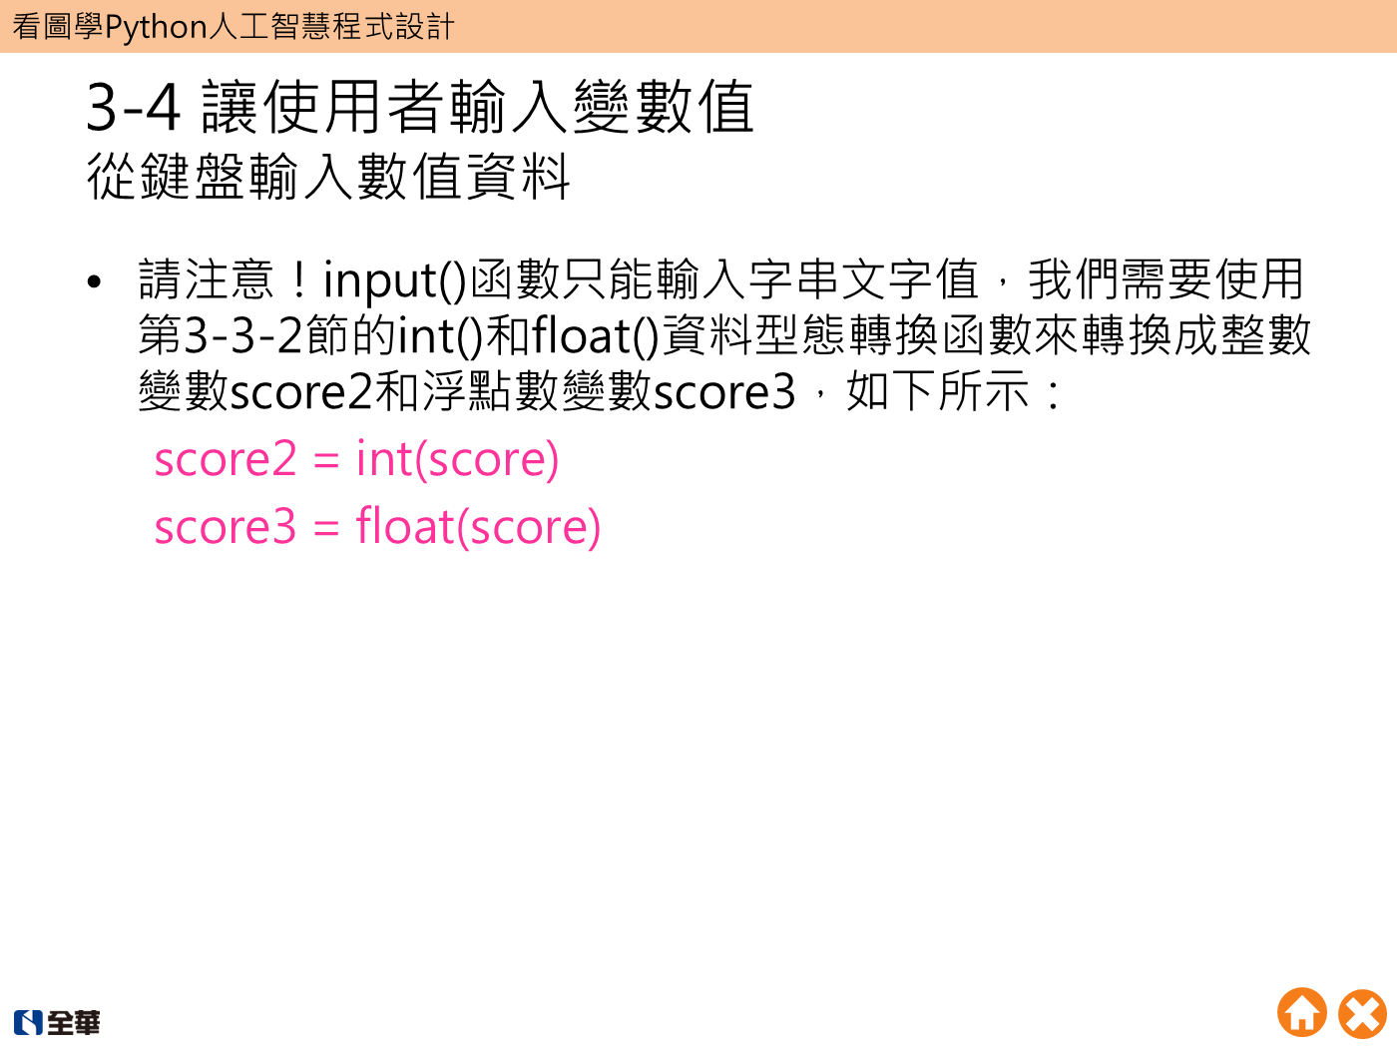
W1-06 原教材圖文對照
CH03PPT.ppt 第 23 頁
Notes:
訂單的杯數可能來自使用者輸入。input 收到的內容一律是文字，即使你輸入的是三，也要用 int 轉成整數才能當杯數。今天主流程先用字串三模擬輸入，這樣全部執行時不會停下等待。下方另有互動輸入開關，想實際輸入的人可以打開。請看 type 的結果，它告訴我們目前是哪一種資料。小數例如三十五點五用 float。若把三杯直接交給 int，會出現 ValueError，因為它不是整數格式。現在先約定只輸入純數字，第三週會處理錯誤輸入。
活動：把文字杯數改成"4"並轉型，接著比較"3" * 2與int("3") * 2。
參考答案：前者是文字33，後者是數值6。
教材來源：CH01PPT 第1章；CH02PPT 第2章；CH03PPT 第3章
直接引用 CH03PPT.ppt 第23頁。對照int與float；本課先用文字模擬輸入，再以互動開關體驗input。
完整程式與解答見同週Notebook。

Slide 85
W1-07 090–110 分鐘
運算與找零
01
乘除先於加減
02
括號明確指定順序
03
// 求整數商，% 求餘數
本週作品：完成飲料訂單計算器，列出品項、杯數、總價與找零
Notes:
我們把付錢的情境拆成兩步，先求總價，再求找零。付款減去總價就是找零。若要分裝，十個物品每盒三個，十除以三會有小數；整數除法得到三盒，餘數得到剩下一個。請特別注意，Python 裡兩條斜線表示整數除法，一個百分號表示餘數，這個符號在這裡不是百分比。較複雜的式子請加上括號，讓自己和同學都看得出先算哪一部分。接著請你改付款金額，確認答案是否合理。
活動：計算5杯每杯30元，付200元的找零。再算17顆糖每袋5顆的袋數與剩餘。
參考答案：總價150、找零50；3袋、剩2顆。
教材來源：CH01PPT 第1章；CH02PPT 第2章；CH03PPT 第3章
完整程式與解答見同週Notebook。

Slide 86
W1-07 示範與練習 程式節錄
運算與找零
total = 35 * 3
change = 200 - total
print("總價", total, "找零", change)
print("整袋", 10 // 3, "剩餘", 10 % 3)
計算5杯每杯30元，付200元的找零。再算17顆糖每袋5顆的袋數與剩餘。
完整程式與練習：Notebook W1-07
Notes:
我們把付錢的情境拆成兩步，先求總價，再求找零。付款減去總價就是找零。若要分裝，十個物品每盒三個，十除以三會有小數；整數除法得到三盒，餘數得到剩下一個。請特別注意，Python 裡兩條斜線表示整數除法，一個百分號表示餘數，這個符號在這裡不是百分比。較複雜的式子請加上括號，讓自己和同學都看得出先算哪一部分。接著請你改付款金額，確認答案是否合理。
活動：計算5杯每杯30元，付200元的找零。再算17顆糖每袋5顆的袋數與剩餘。
參考答案：總價150、找零50；3袋、剩2顆。
教材來源：CH01PPT 第1章；CH02PPT 第2章；CH03PPT 第3章
完整程式與解答見同週Notebook。

Slide 87
W1-08 110–125 分鐘
讀懂錯誤訊息
01
由錯誤最後一行看種類
02
NameError 常是名稱尚未定義
03
每次只修改一個地方
本週作品：完成飲料訂單計算器，列出品項、杯數、總價與找零
Notes:
出現錯誤不代表你不適合寫程式。錯誤訊息是 Python 告訴你它在哪一步無法繼續。今天先看兩種情況：名字拼錯會找不到變數，文字與數字直接相加可能不合規則。請先看最後一行，再回頭找標示的程式行。下面用文字呈現錯誤範例，避免全部執行時中斷。你可以另開一格試錯，修好後再保留正確版本。除錯時一次改一件事，否則即使修好了，也不知道是哪個修改有效。
活動：修正prcie拼字與"總價" + 105的混用。說出錯誤種類與修正理由。
參考答案：prcie改成price；改用print("總價", 105)或先將數值轉成字串。
教材來源：CH01PPT 第1章；CH02PPT 第2章；CH03PPT 第3章
完整程式與解答見同週Notebook。

Slide 88
W1-08 示範與練習 程式節錄
讀懂錯誤訊息
price = 35
print("總價", price * 3)
修正prcie拼字與"總價" + 105的混用。說出錯誤種類與修正理由。
完整程式與練習：Notebook W1-08
Notes:
出現錯誤不代表你不適合寫程式。錯誤訊息是 Python 告訴你它在哪一步無法繼續。今天先看兩種情況：名字拼錯會找不到變數，文字與數字直接相加可能不合規則。請先看最後一行，再回頭找標示的程式行。下面用文字呈現錯誤範例，避免全部執行時中斷。你可以另開一格試錯，修好後再保留正確版本。除錯時一次改一件事，否則即使修好了，也不知道是哪個修改有效。
活動：修正prcie拼字與"總價" + 105的混用。說出錯誤種類與修正理由。
參考答案：prcie改成price；改用print("總價", 105)或先將數值轉成字串。
教材來源：CH01PPT 第1章；CH02PPT 第2章；CH03PPT 第3章
完整程式與解答見同週Notebook。

Slide 89
W1-09 125–140 分鐘
有格式的訂單
01
f 字串把變數放進大括號
02
小數位數可用 :.2f
03
輸出應包含單位與標籤
本週作品：完成飲料訂單計算器，列出品項、杯數、總價與找零
Notes:
程式算對以後，還要讓使用者看得懂。單獨顯示一百零五，不知道是價格還是杯數。我們使用 f 字串，把變數放進大括號，旁邊寫清楚標籤和單位。小數格式點二 f，表示顯示到小數點後兩位，這主要控制畫面的呈現。請你先指出哪一段是固定文字，哪一段會隨變數改變。今天金額採整數元；往後處理真實帳務，還需要另外定義進位規則。
活動：使用f字串列印4杯每杯35元，共140元的完整訂單。
參考答案：例如：紅茶 4杯，總價140元。
教材來源：CH01PPT 第1章；CH02PPT 第2章；CH03PPT 第3章
完整程式與解答見同週Notebook。

Slide 90
W1-09 示範與練習 程式節錄
有格式的訂單
item = "紅茶"
quantity = 3
total = 35 * quantity
print(f"{item} {quantity}杯，總價{total}元")
print(f"平均單價 {total / quantity:.2f} 元")
使用f字串列印4杯每杯35元，共140元的完整訂單。
完整程式與練習：Notebook W1-09
Notes:
程式算對以後，還要讓使用者看得懂。單獨顯示一百零五，不知道是價格還是杯數。我們使用 f 字串，把變數放進大括號，旁邊寫清楚標籤和單位。小數格式點二 f，表示顯示到小數點後兩位，這主要控制畫面的呈現。請你先指出哪一段是固定文字，哪一段會隨變數改變。今天金額採整數元；往後處理真實帳務，還需要另外定義進位規則。
活動：使用f字串列印4杯每杯35元，共140元的完整訂單。
參考答案：例如：紅茶 4杯，總價140元。
教材來源：CH01PPT 第1章；CH02PPT 第2章；CH03PPT 第3章
完整程式與解答見同週Notebook。

Slide 91
W1-10 140–160 分鐘
本週實作 飲料訂單
01
輸入以變數設定即可
02
總價與找零分開計算
03
兩組測試確認可重算
本週作品：完成飲料訂單計算器，列出品項、杯數、總價與找零
Notes:
接下來二十分鐘請完成自己的訂單。先用註解寫出你準備做的步驟，再寫程式。第一組資料是單價三十五、三杯、付款兩百，請算出總價一百零五、找零九十五。第二組改成四十元、兩杯、付款一百，結果應該是八十與二十。做完的人請和同桌交換檢查，請對方只改輸入就能重算。若你卡住，先保留商品名稱和單價，確定可以輸出，再增加杯數與找零。最後請用一句話說明指定運算的方向。
活動：完成專題格；先測試35、3、200，再測試40、2、100。加上自己的品項。
參考答案：測試A：105、95；測試B：80、20。輸出須含品項、杯數、總價、找零。
教材來源：CH01PPT 第1章；CH02PPT 第2章；CH03PPT 第3章
完整程式與解答見同週Notebook。

Slide 92
W1-10 示範與練習 程式節錄
本週實作 飲料訂單
price, quantity, paid = 35, 3, 200
total = price * quantity
change = paid - total
print(f"紅茶 {quantity}杯，總價{total}元，找零{change}元")
完成專題格；先測試35、3、200，再測試40、2、100。加上自己的品項。
完整程式與練習：Notebook W1-10
Notes:
接下來二十分鐘請完成自己的訂單。先用註解寫出你準備做的步驟，再寫程式。第一組資料是單價三十五、三杯、付款兩百，請算出總價一百零五、找零九十五。第二組改成四十元、兩杯、付款一百，結果應該是八十與二十。做完的人請和同桌交換檢查，請對方只改輸入就能重算。若你卡住，先保留商品名稱和單價，確定可以輸出，再增加杯數與找零。最後請用一句話說明指定運算的方向。
活動：完成專題格；先測試35、3、200，再測試40、2、100。加上自己的品項。
參考答案：測試A：105、95；測試B：80、20。輸出須含品項、杯數、總價、找零。
教材來源：CH01PPT 第1章；CH02PPT 第2章；CH03PPT 第3章
完整程式與解答見同週Notebook。

Slide 93
W1-11 160–170 分鐘
成果檢核與同儕說明
01
重新啟動核心後全部執行
02
能解釋每個變數的用途
03
保留兩組測試紀錄
本週作品：完成飲料訂單計算器，列出品項、杯數、總價與找零
Notes:
請先儲存，再使用重新啟動核心並全部執行。這一步是確認你的程式沒有依賴某個早已執行、但後來刪掉的格子。接著請同桌問你三個問題：哪個是輸入，哪一行進行計算，哪一行負責輸出。回答時請指著程式說，不只念答案。若第二組資料出現第一組答案，就要檢查是不是沒有重算。今天的及格標準是兩組都正確，且你能解釋變數的角色。
活動：每人用60秒說明，教師抽查兩組結果。
參考答案：能從乾淨核心重跑，且total不是手寫固定答案。
教材來源：CH01PPT 第1章；CH02PPT 第2章；CH03PPT 第3章
完整程式與解答見同週Notebook。

Slide 94
W1-11 示範與練習
成果檢核與同儕說明
每人用60秒說明，教師抽查兩組結果。
核對重點
能從乾淨核心重跑，且total不是手寫固定答案。
Notes:
請先儲存，再使用重新啟動核心並全部執行。這一步是確認你的程式沒有依賴某個早已執行、但後來刪掉的格子。接著請同桌問你三個問題：哪個是輸入，哪一行進行計算，哪一行負責輸出。回答時請指著程式說，不只念答案。若第二組資料出現第一組答案，就要檢查是不是沒有重算。今天的及格標準是兩組都正確，且你能解釋變數的角色。
活動：每人用60秒說明，教師抽查兩組結果。
參考答案：能從乾淨核心重跑，且total不是手寫固定答案。
教材來源：CH01PPT 第1章；CH02PPT 第2章；CH03PPT 第3章
完整程式與解答見同週Notebook。

Slide 95
W1-12 170–180 分鐘
離堂題與課後練習
01
文字"5"與數值5的差別
02
改價格後為何要重算
03
下週加入折扣條件
本週作品：完成飲料訂單計算器，列出品項、杯數、總價與找零
Notes:
最後請不看筆記回答：input 收到的五是什麼型態？要拿來算杯數怎麼做？第二題，改了 price 但沒重跑 total，總價會自動改嗎？第三題，把三杯改成四杯，程式哪裡需要調整？課後請做文具訂單，兩項商品各有單價與數量，計算總價。下週會加入滿額折扣，讓程式依情況做不同的事。
活動：提交Notebook；課後做20元筆3支與15元本子2本的訂單。
參考答案：離堂：str、int轉型、不會自動重算、修改quantity再執行。課後總價90元。
教材來源：CH01PPT 第1章；CH02PPT 第2章；CH03PPT 第3章
完整程式與解答見同週Notebook。

Slide 96
W1-12 示範與練習
離堂題與課後練習
提交Notebook；課後做20元筆3支與15元本子2本的訂單。
核對重點
離堂：str、int轉型、不會自動重算、修改quantity再執行。課後總價90元。
Notes:
最後請不看筆記回答：input 收到的五是什麼型態？要拿來算杯數怎麼做？第二題，改了 price 但沒重跑 total，總價會自動改嗎？第三題，把三杯改成四杯，程式哪裡需要調整？課後請做文具訂單，兩項商品各有單價與數量，計算總價。下週會加入滿額折扣，讓程式依情況做不同的事。
活動：提交Notebook；課後做20元筆3支與15元本子2本的訂單。
參考答案：離堂：str、int轉型、不會自動重算、修改quantity再執行。課後總價90元。
教材來源：CH01PPT 第1章；CH02PPT 第2章；CH03PPT 第3章
完整程式與解答見同週Notebook。

